Slide 1
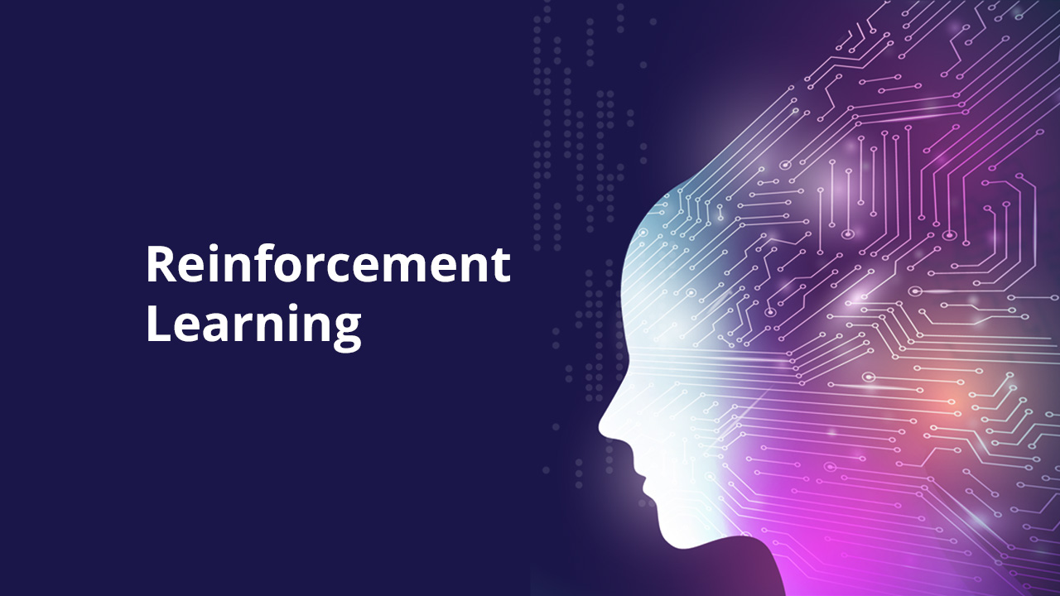

Deep Reinforcement Learning
《深度强化学习》2023课程
《深度强化学习》2023课程
Deep Reinforcement Learning
汤臣薇
tangchenwei@scu.edu.cn
四川大学计算机学院（软件学院）
数据智能与计算艺术实验室

Slide 2
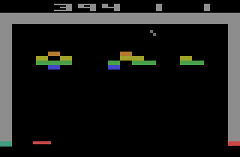
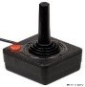
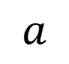
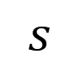
价值函数近似（value function approximation）
价值函数近似（value function approximation）
为了在连续的状态和动作空间中计算值函数 Qπ(s, a)，我们可以用一个函数 Qϕ(s, a) 来表示近似计算：
函数Qϕ(s, a) 通常是一个参数为ϕ 的函数，比如神经网络，其输出为一个实数，称为Q 网络（Q-network）。
Qϕ(s, a) ≈ Qπ(s, a)
万能逼近定理：It has be turned out that FNNs can approximate any nonlinear mappings to any precise provided sufficient neurons.
Q-value
0.28
Mapping
Qπ(s, a)
≈
$$s$$
$$a$$
Qϕ(s, a)
2

Slide 3


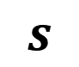
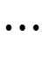
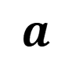

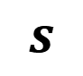

深度Q 网络（Deep Q-Network，DQN）
深度Q 网络（deep Q-network，DQN）：基于深度学习的 Q 学习算法
结合了价值函数近似与神经网络技术
技巧：目标网络（target network）+ 探索 + 经验回放
$$Q(s,a)$$
$$Q(s,a_{1})$$
$$Q(s,a_{2})$$
$$⋯$$
$$Q(s,a_{m})$$
DNN
DNN
$$s$$
$$a$$
$$s$$
Naive Deep Q network
Optimized Deep Q network
3

Slide 4
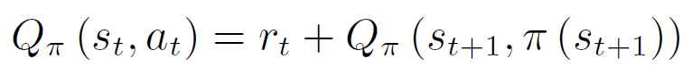
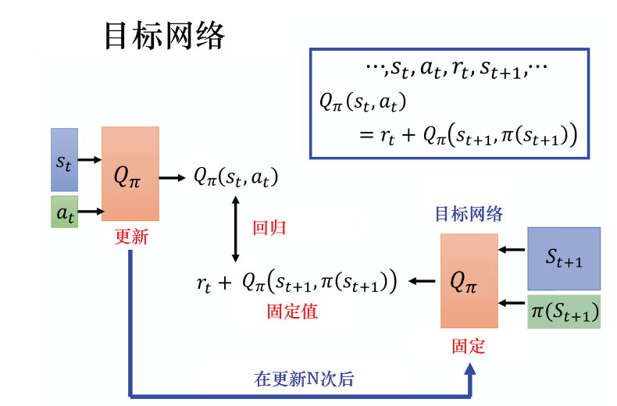
深度Q 网络（Deep Q-Network，DQN）
目标网络（target network）
网络输出output
目标target
开始两个网络一样，训练时把右边的Q 网络固定住，梯度下降的时候，只调整左边Q 网络的参数。更新N次以后才把参数复制到右边的网络中，把右边网络的参数覆盖，目标值就变了，然后重新训练Q 网络
4

Slide 5
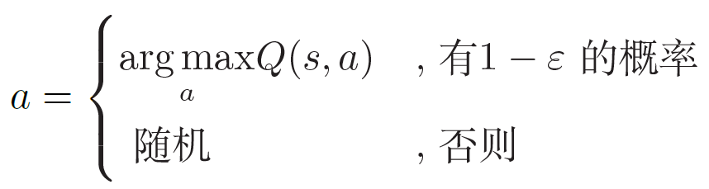
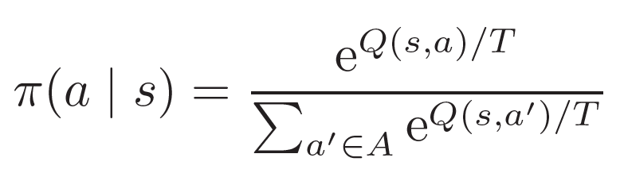
深度Q 网络（Deep Q-Network，DQN）
探索-利用窘境（exploration-exploitation dilemma）问题
ε-贪心：有1 − ε 的概率会按照Q 函数来决定动作（通常将ε 设为一个很小的值）
玻尔兹曼探索：假设对于任意的s、a，Q(s, a) ⩾ 0，a被选中的概率与eQ(s,a)/T 呈正比，T > 0 称为温度系数。T 很大，所有动作几乎以等概率选择（探索）；T 很小，Q 值大的更容易被选中（利用）；如果T 趋于0，就只选择最优动作
5

Slide 6
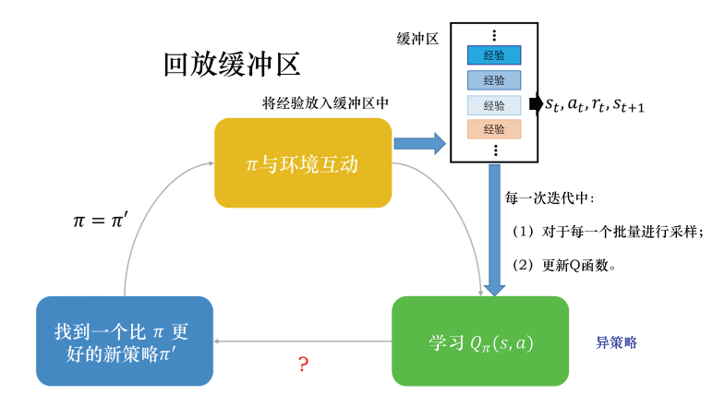
深度Q 网络（Deep Q-Network，DQN）
经验回放（experience replay）
迭代地训练Q 函数，在每次迭代里面，从回放缓冲区中随机挑一个批量（batch）出来，根据经验更新Q 函数
用回放缓冲区减少与环境交互的次数
在训练网络的时候，其实我们希望一个批量里面的数据越多样（diverse）越好。回放缓冲区里面的经验通通来自于不同的策略，我们采样到的一个批量里面的数据会是比较多样的
6

Slide 7
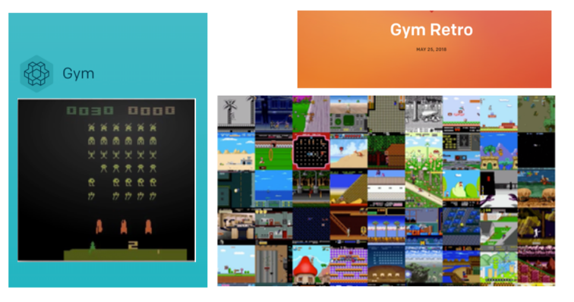
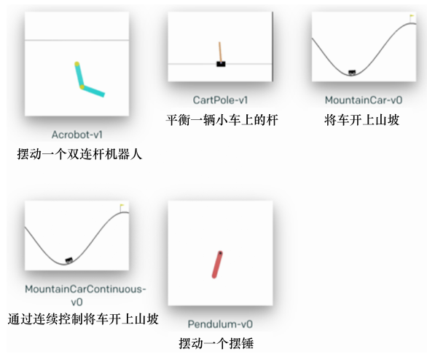
Gym
OpenAI研发的Gym库是一个用于开发和比较强化学习算法的工具包。它提供了一个标准化的环境，使得研究者可以在不同的任务上进行测试和比较不同的算法。Gym库包含了许多经典的强化学习环境，如CartPole、MountainCar等，同时也支持用户自定义环境。Gym库还提供了一些辅助工具，如可视化工具和基准测试工具，方便用户进行实验和评估。
Notes:
简单聊了聊OpenAI最近很火热的工作之后，我们今天也要使用OpenAI早年的Gym库来进行实验，OpenAI研发的Gym库是一个用于开发和比较强化学习算法的工具包。它提供了一个标准化的环境，使得研究者可以在不同的任务上进行测试和比较不同的算法。Gym库包含了许多经典的强化学习环境，如CartPole、MountainCar等，同时也支持用户自定义环境。Gym库还提供了一些辅助工具，如可视化工具和基准测试工具，方便用户进行实验和评估。Gym Retro 是对 Gym 环境的进一步扩展，包含更多的游戏。右边就是gym库里比较经典的几种控制问题，以CartPole-v1为例，小车上有一根杆子，我们要控制小车，使得车上的杆子在小车上面的时间尽可能地长，这个我们之后再往下展开。

Slide 8
《深度强化学习》2023课程
《深度强化学习》2023课程
策略梯度
Policy Gradient

Slide 9
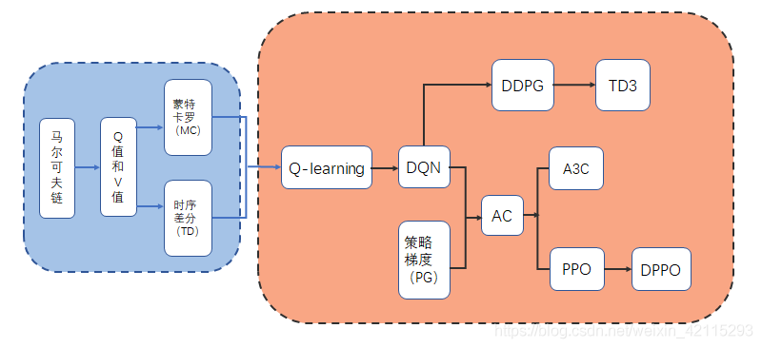
What is Reinforcement Learning?
强化学习经典算法
Notes:
深度强化学习 DQN
Policy Gradient(PG)
PPO，这是目前使用最广泛的一种强化学习方法。

Slide 10
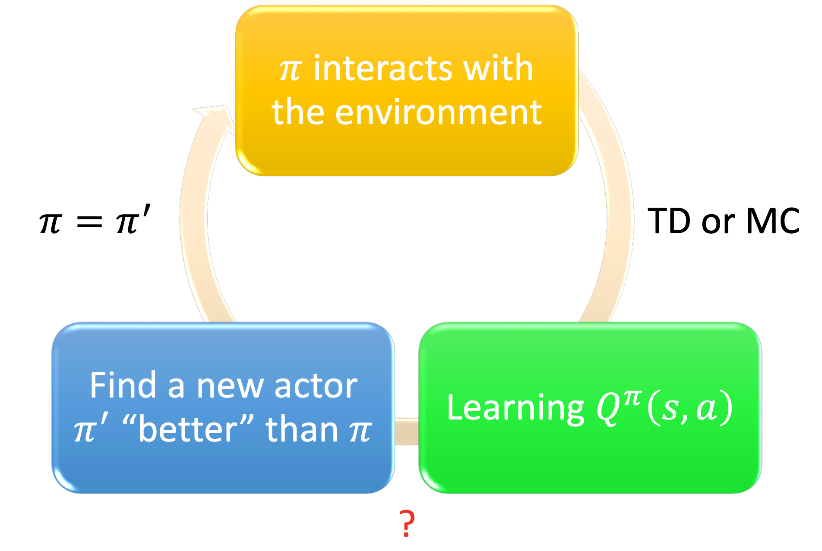

强化学习分类
Value-based approach——learning a critic（评论员）
A critic does not determine the action.
Given an actor π, it evaluates the how good the actor is
E.g.，Q-learning, DQN
10

Slide 11

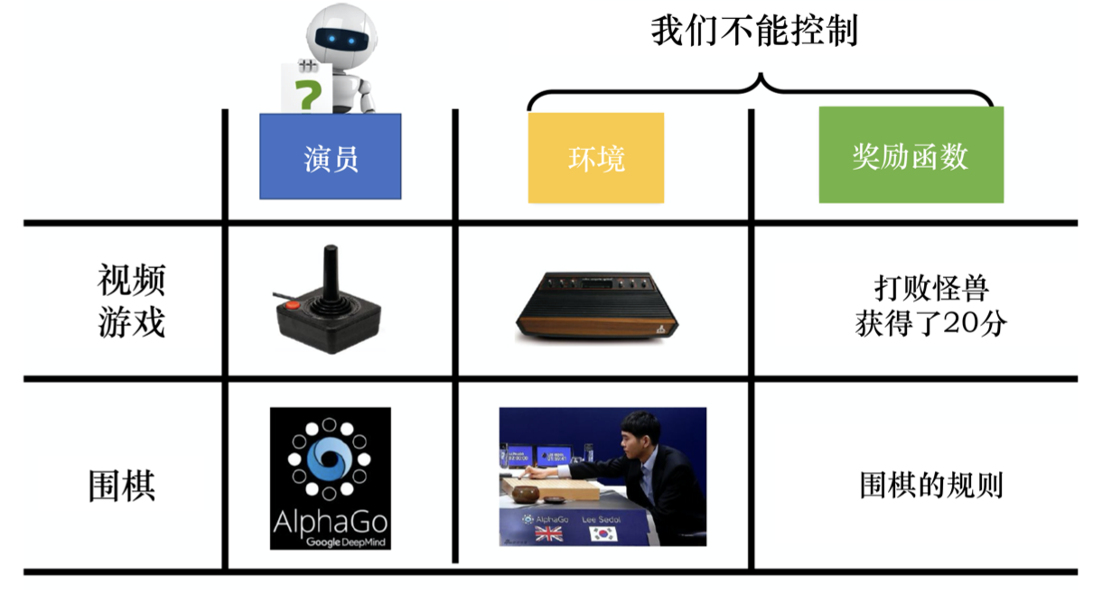
强化学习分类
Policy-based approach——learning a actor
环境与奖励函数不是我们可以控制的，它们是在开始学习之前给定的。
给定一个输入，动作策略会输出Actor应该要执行的动作。
思路：调整actor的动作策略，使得actor可以得到最大的奖励。
11

Slide 12
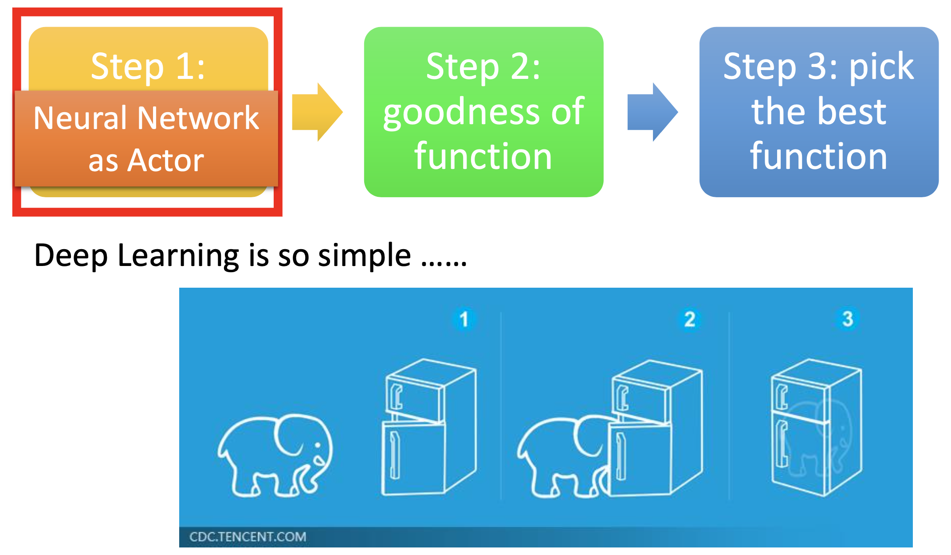
强化学习分类
Policy-based approach——learning a actor
Three Steps for Deep Learning
12

Slide 13
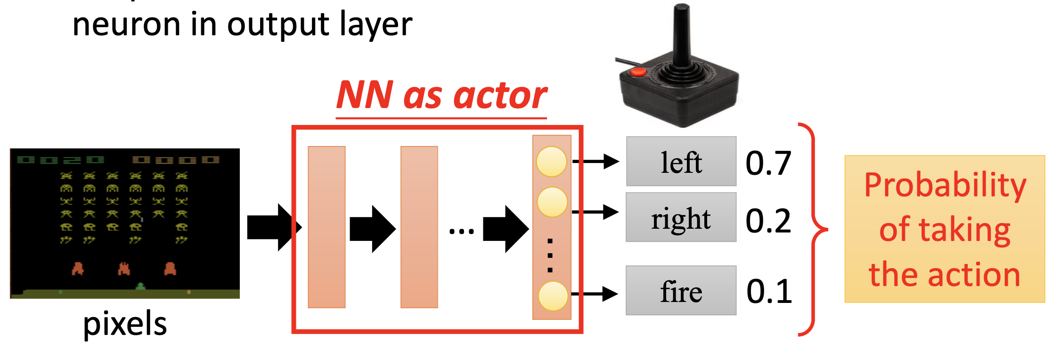
强化学习分类
Policy-based approach——learning a actor
Neural network as Actor
Input of NN: the observation of machine represented as a vector or a matrix
Output neural network : each action corresponds to a neuron in output layer
13

Slide 14
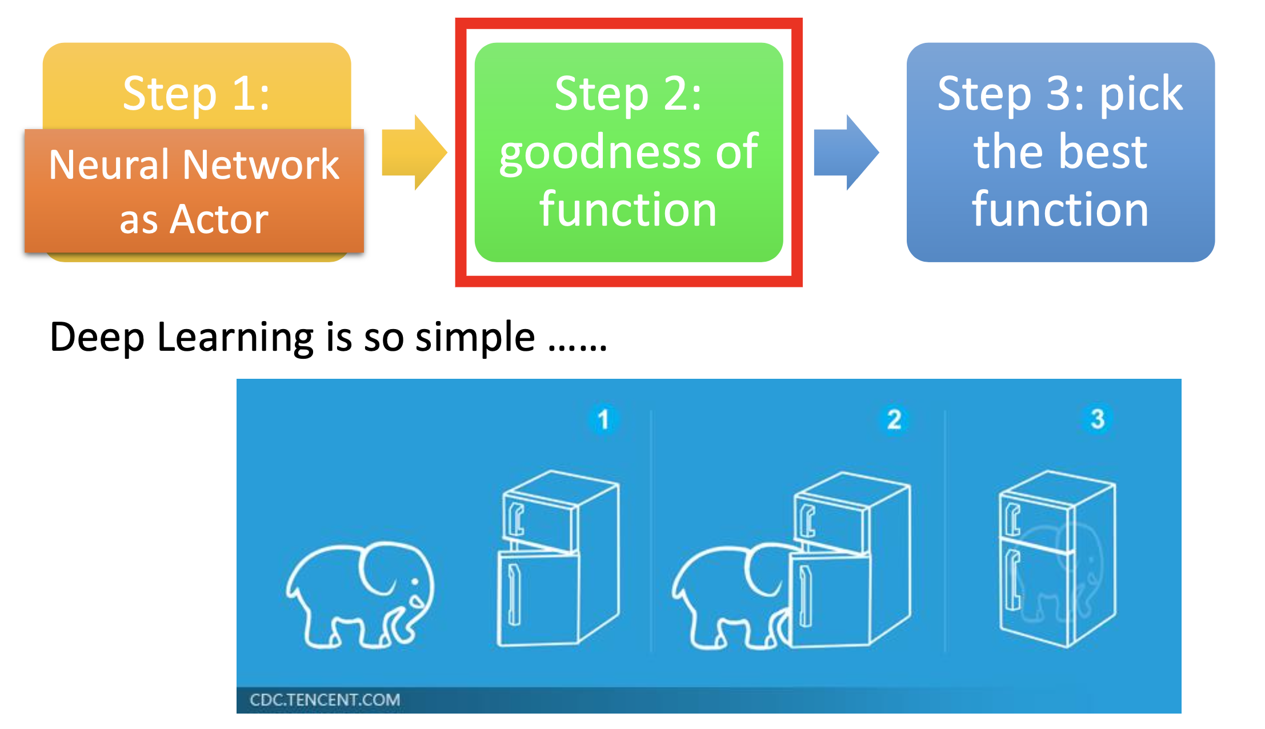
强化学习分类
Policy-based approach——learning a actor
Three Steps for Deep Learning
14

Slide 15
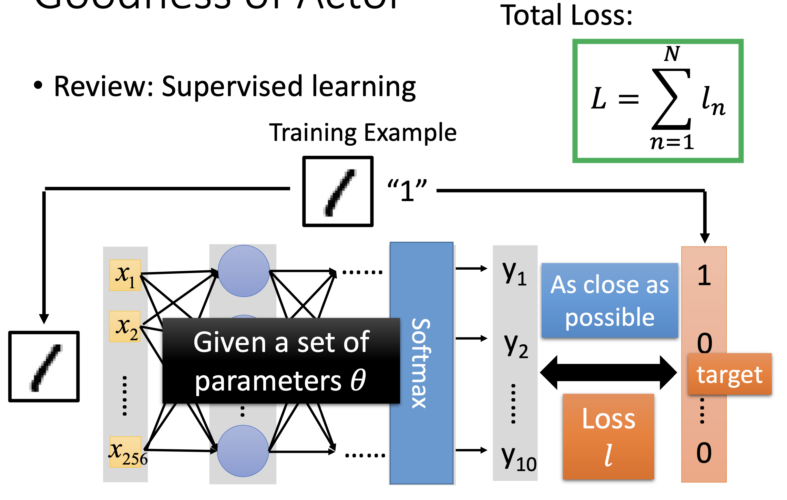
强化学习分类
Policy-based approach——learning a actor
Goodness of Actor
15

Slide 16
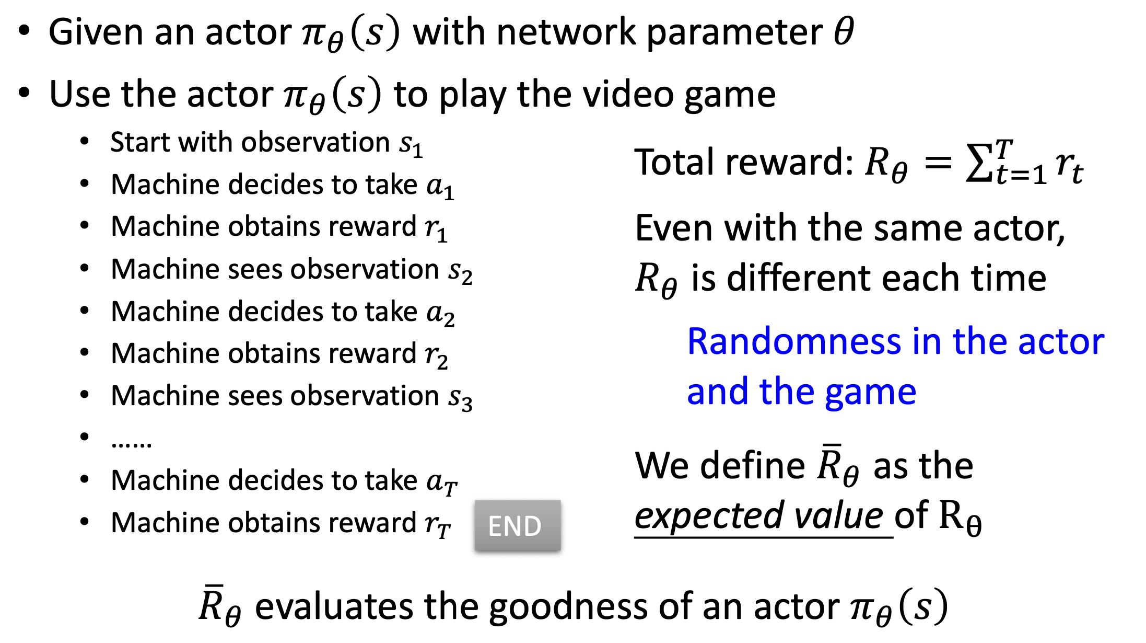
强化学习分类
Policy-based approach——learning a actor
Goodness of Actor
16

Slide 17
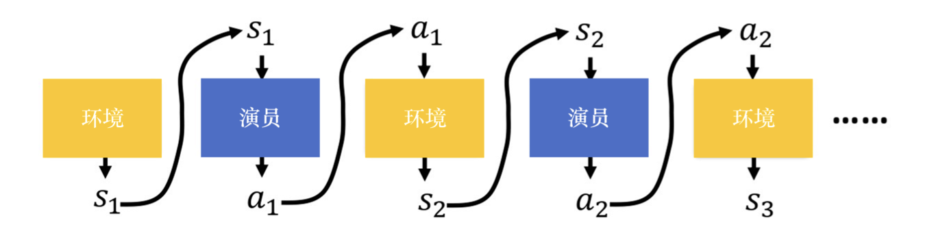
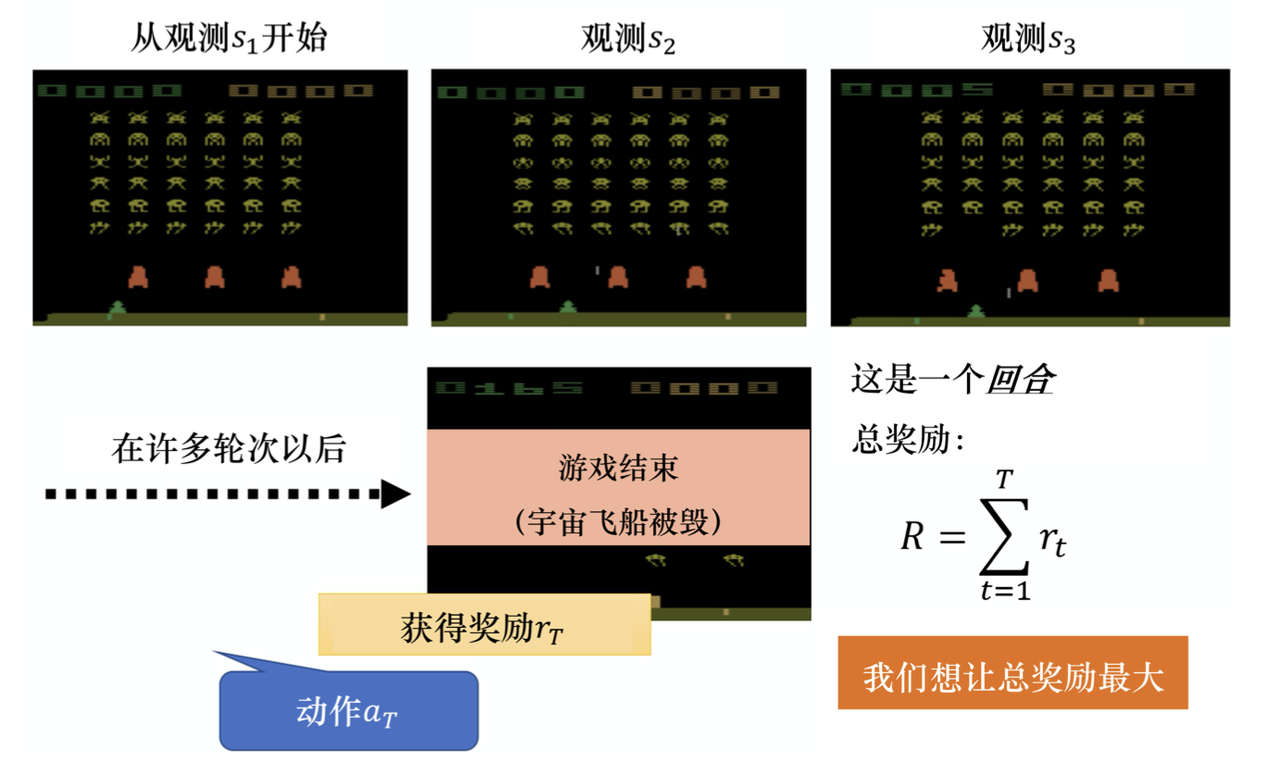
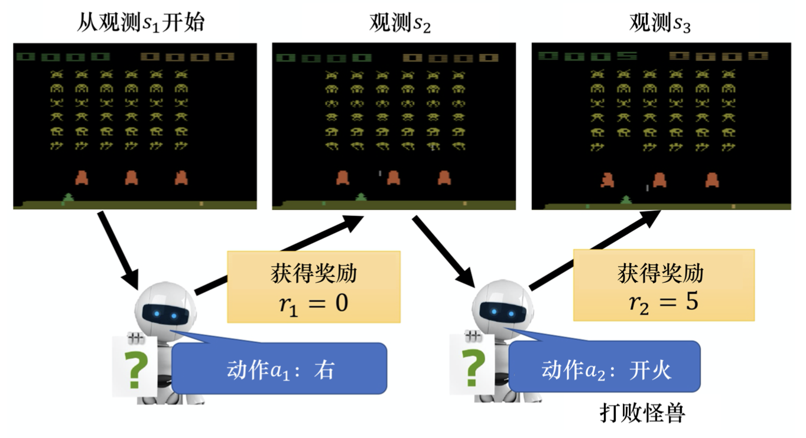
强化学习分类
Policy-based approach——learning a actor
Goodness of Actor
17

Slide 18
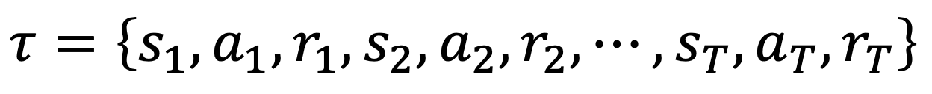
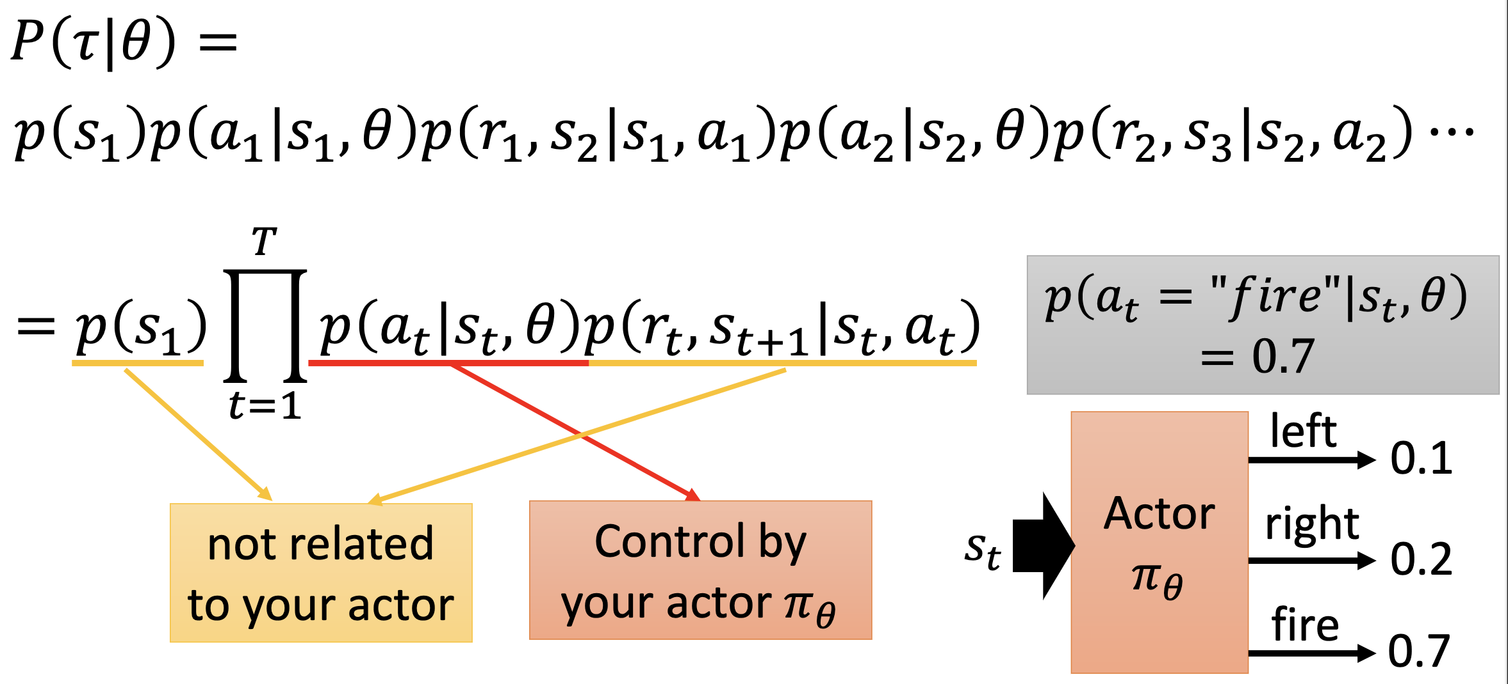
强化学习分类
Policy-based approach——learning a actor
Goodness of Actor
给定演员的参数 θ，我们可以计算某个轨迹 τ 发生的概率为：
18

Slide 19
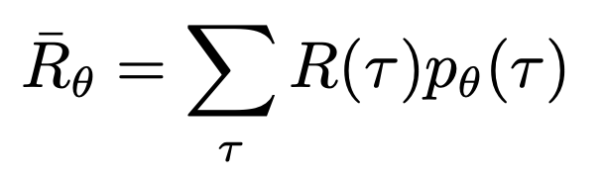
强化学习分类
Policy-based approach——learning a actor
Goodness of Actor
在某一场游戏的某一个回合里面，我们会得到 R(τ)
目的：是调整actor的参数 θ，使得 R(τ) 的值越大越好。
R(τ)：不只是一个标量(scalar)，还是一个随机变量，因为actor在给定同样的状态下会采取什么样的动作，这是有随机性的。环境在给定同样的观测时要采取什么样的动作，要产生什么样的观测，本身也是有随机性的。
思路：计算 R(τ) 的期望值
19

Slide 20
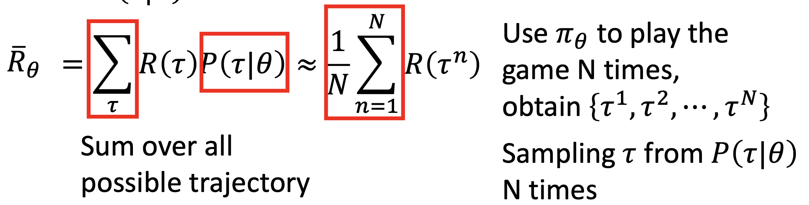
强化学习分类
Policy-based approach——learning a actor
Goodness of Actor
穷举所有可能的轨迹 τ，每一个轨迹 τ 都有一个概率
期望奖励(expected reward)：从分布 pθ(τ) 采样一个轨迹 τ，计算 R(τ) 的期望值。
20

Slide 21
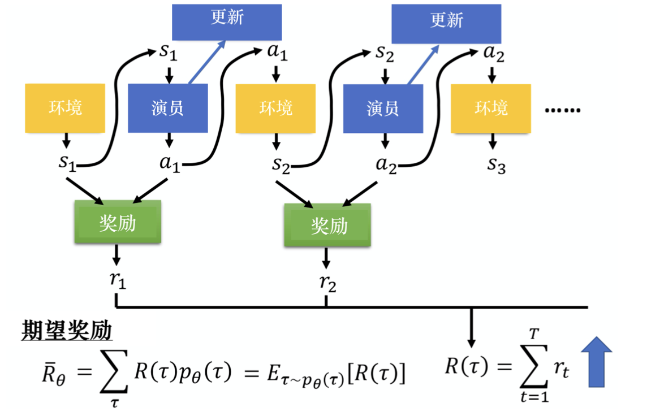
强化学习分类
Policy-based approach——learning a actor
Goodness of Actor
穷举所有可能的轨迹 τ，每一个轨迹 τ 都有一个概率
期望奖励(expected reward)：从分布 pθ(τ) 采样一个轨迹 τ，计算 R(τ) 的期望值。
21

Slide 22
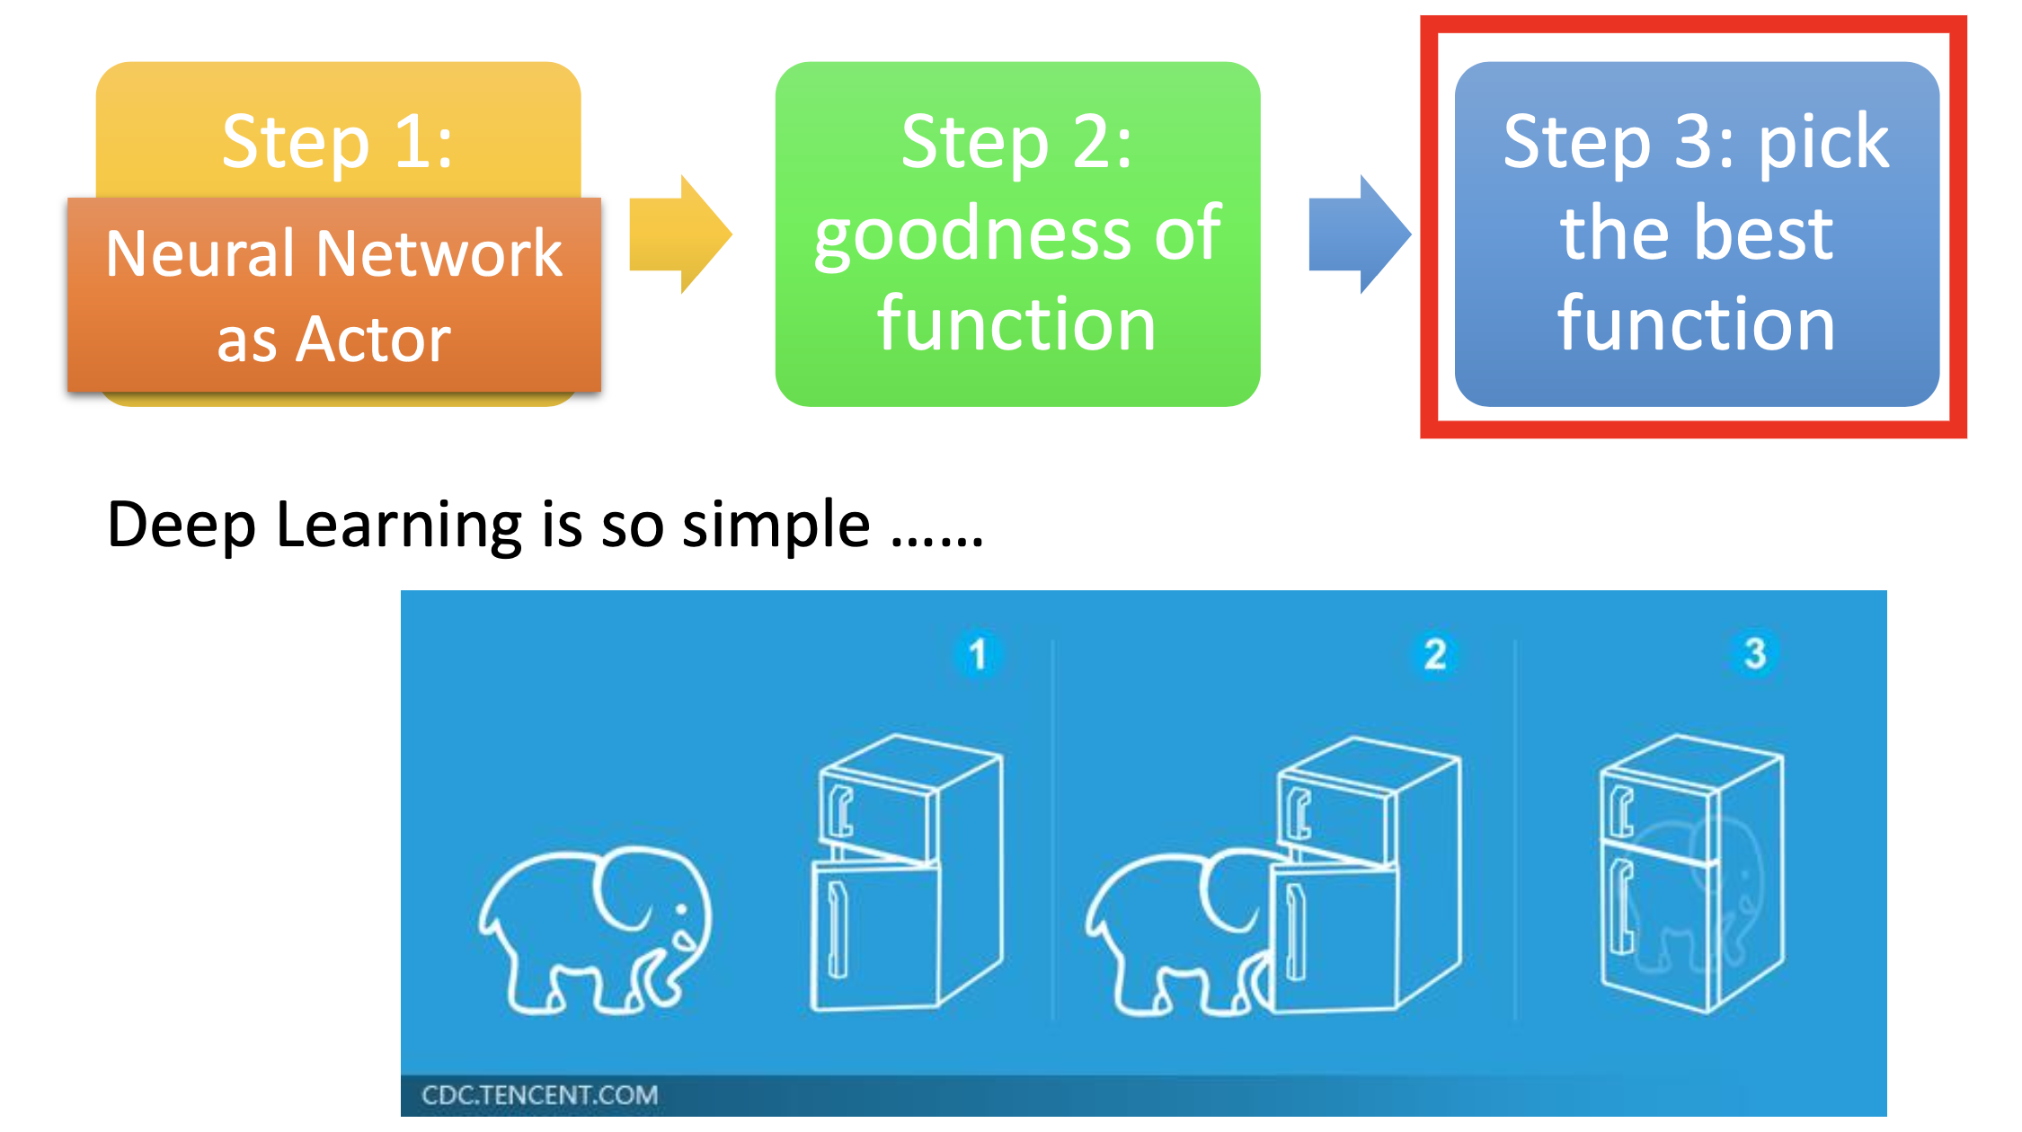
强化学习分类
Policy-based approach——learning a actor
Three Steps for Deep Learning
22

Slide 23
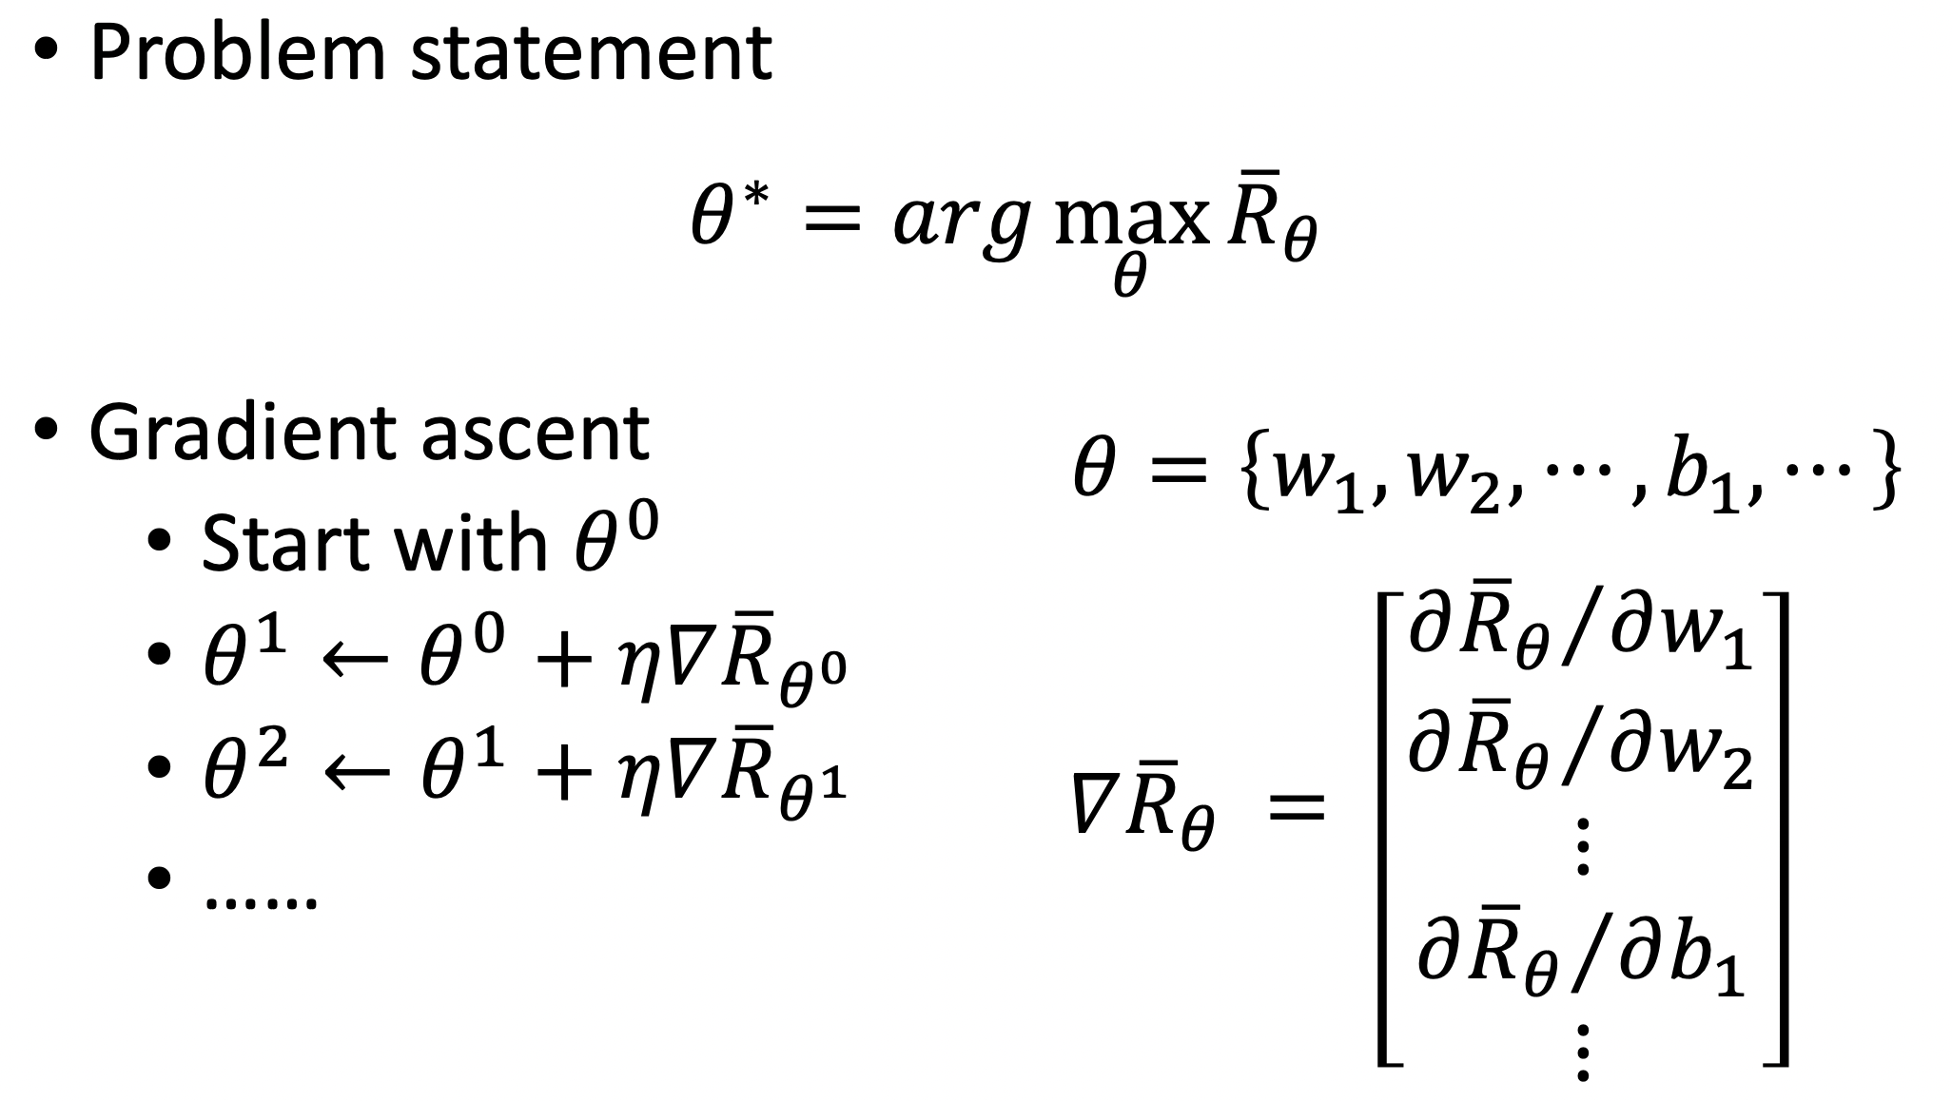
强化学习分类
Policy-based approach——learning a actor
梯度上升(gradient ascent)
我们要最大化期望奖励，可以使用梯度上升(gradient ascent)来最大化期望奖励。
要进行梯度上升，我们先要计算期望奖励的梯度
23

Slide 24
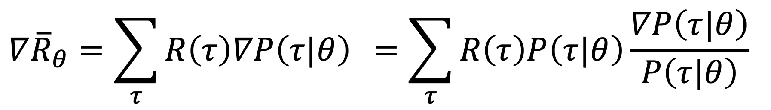
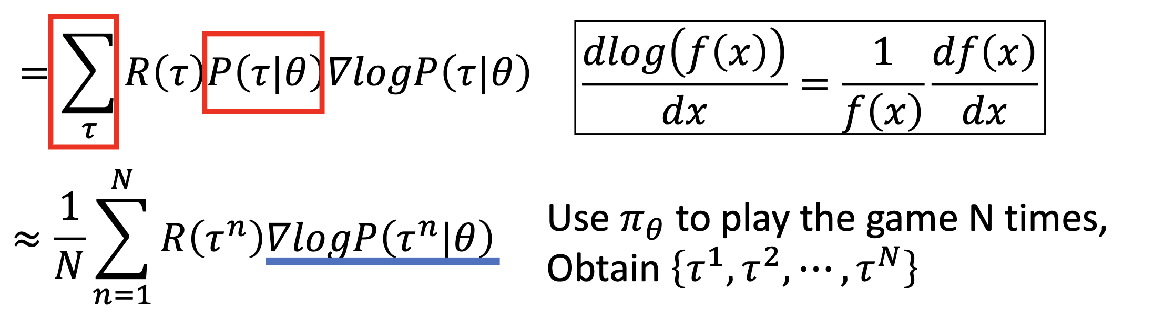
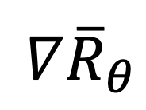
强化学习分类
Policy-based approach——learning a actor
策略梯度(policy gradient，PG)
只有 pθ(τ) 与 θ 有关。奖励函数 R(τ) 不需要是可微分的(differentiable)，
24

Slide 25
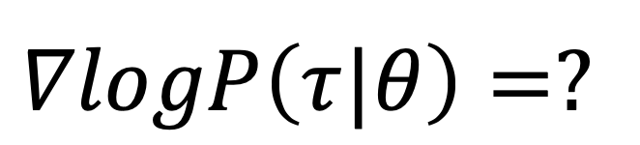
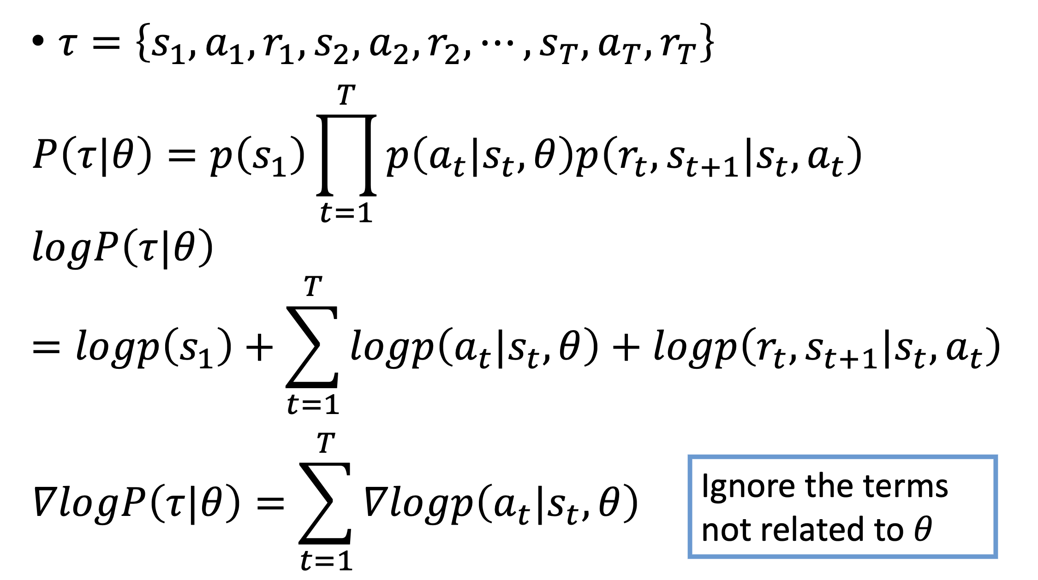
强化学习分类
Policy-based approach——learning a actor
策略梯度(policy gradient，PG)
25

Slide 26
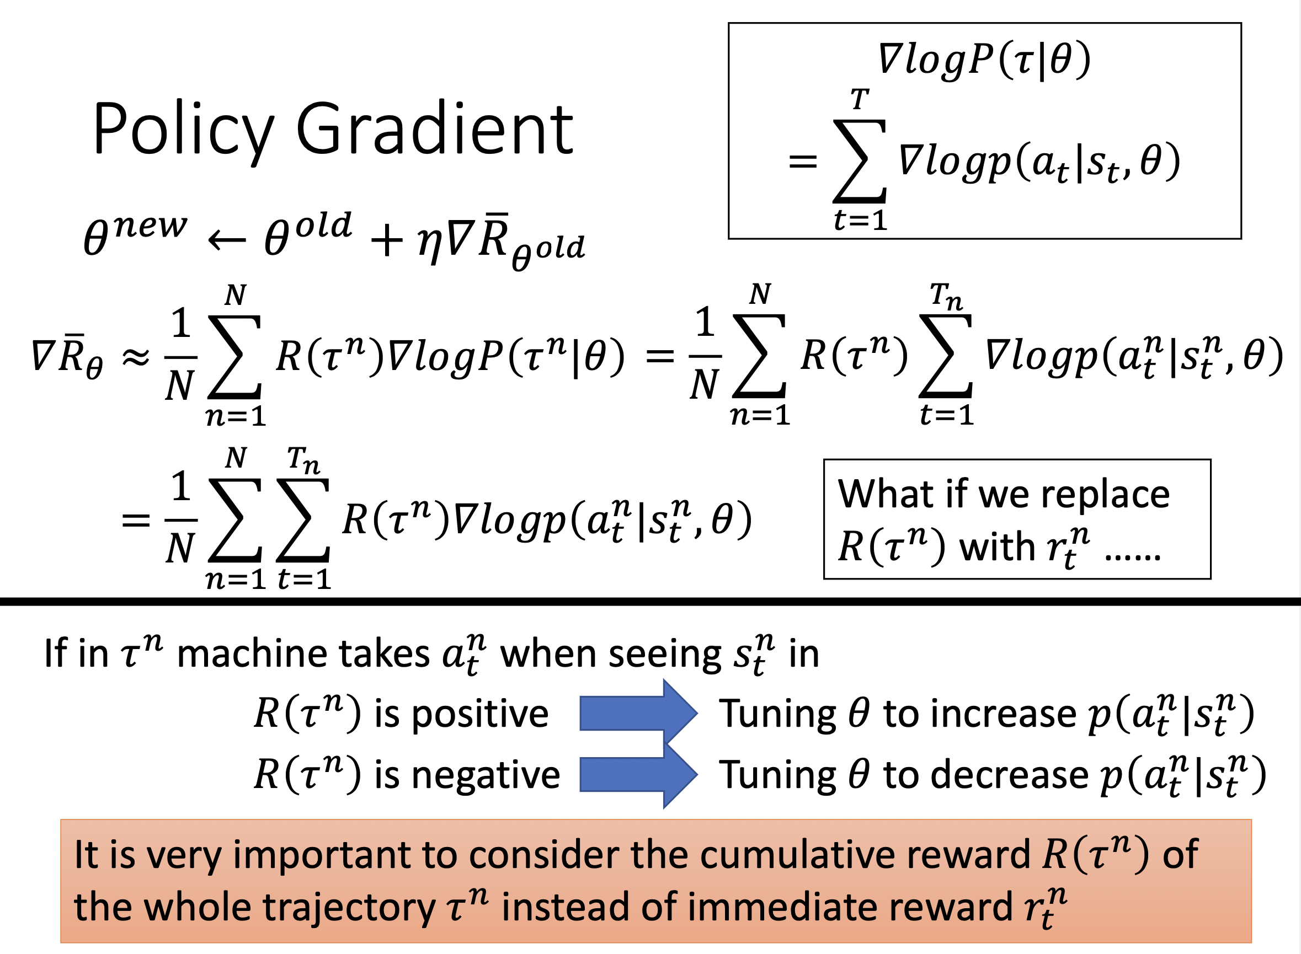
26

Slide 27
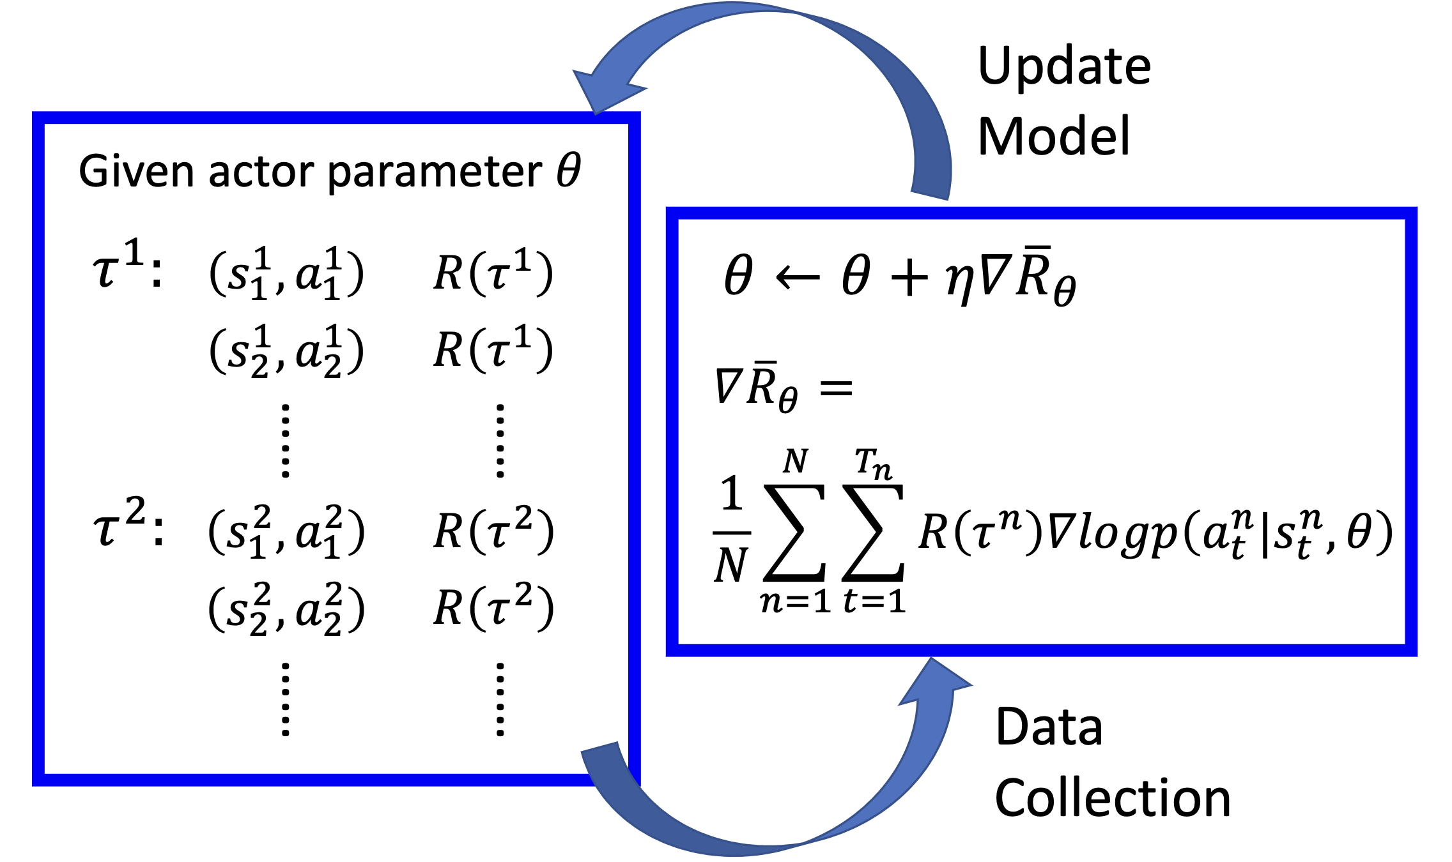
强化学习分类
Policy-based approach——learning a actor
策略梯度(policy gradient，PG)
27

Slide 28
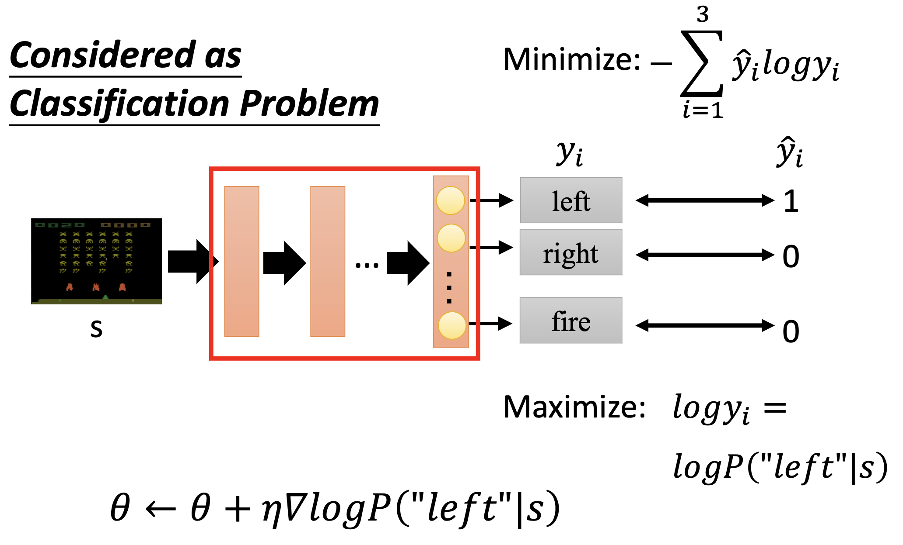
强化学习分类
Policy-based approach——learning a actor
策略梯度(policy gradient，PG)
28

Slide 29
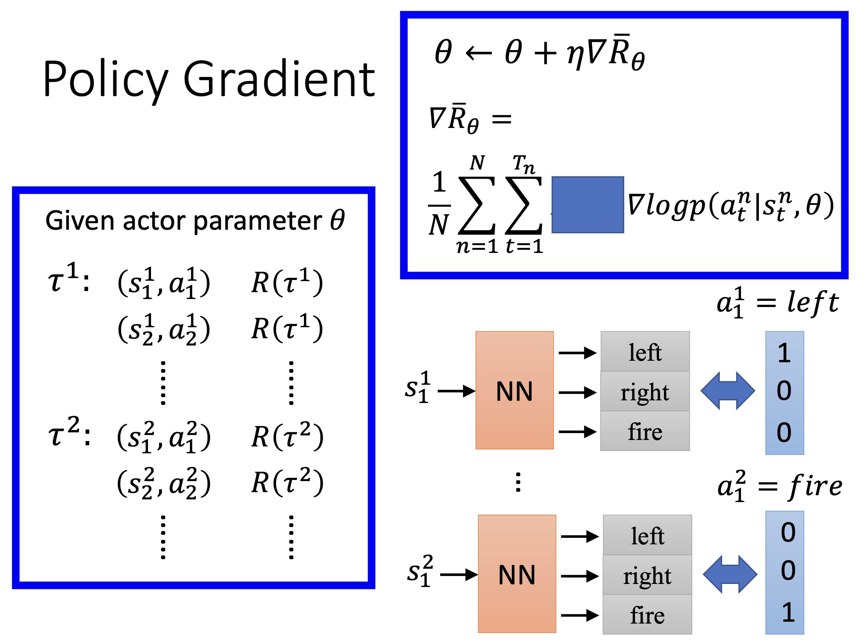

Slide 30
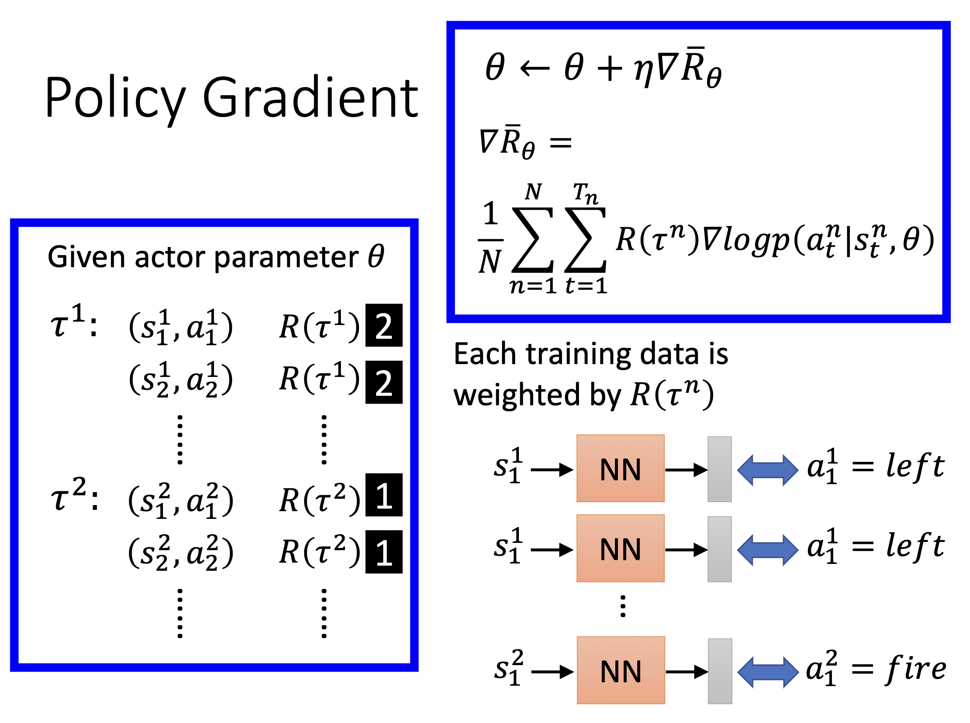

Slide 31
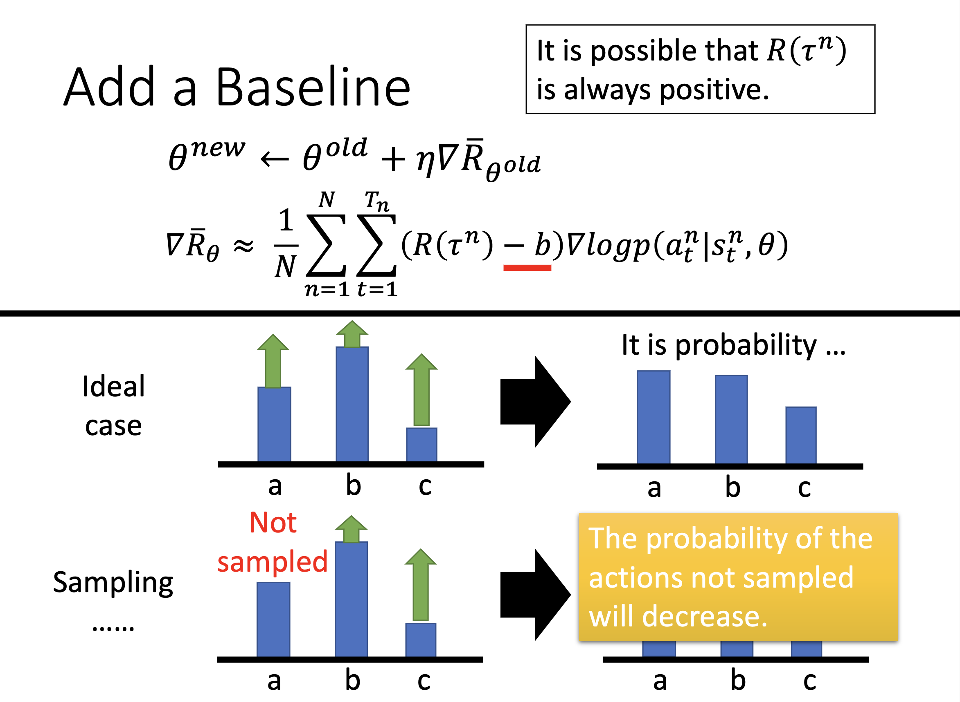

Slide 32
What is Reinforcement Learning?
强化学习经典算法
Deep Reinforcement Learning
Actor-Critic
Notes:
深度强化学习 DQN
Policy Gradient(PG)
PPO，这是目前使用最广泛的一种强化学习方法。

Slide 33
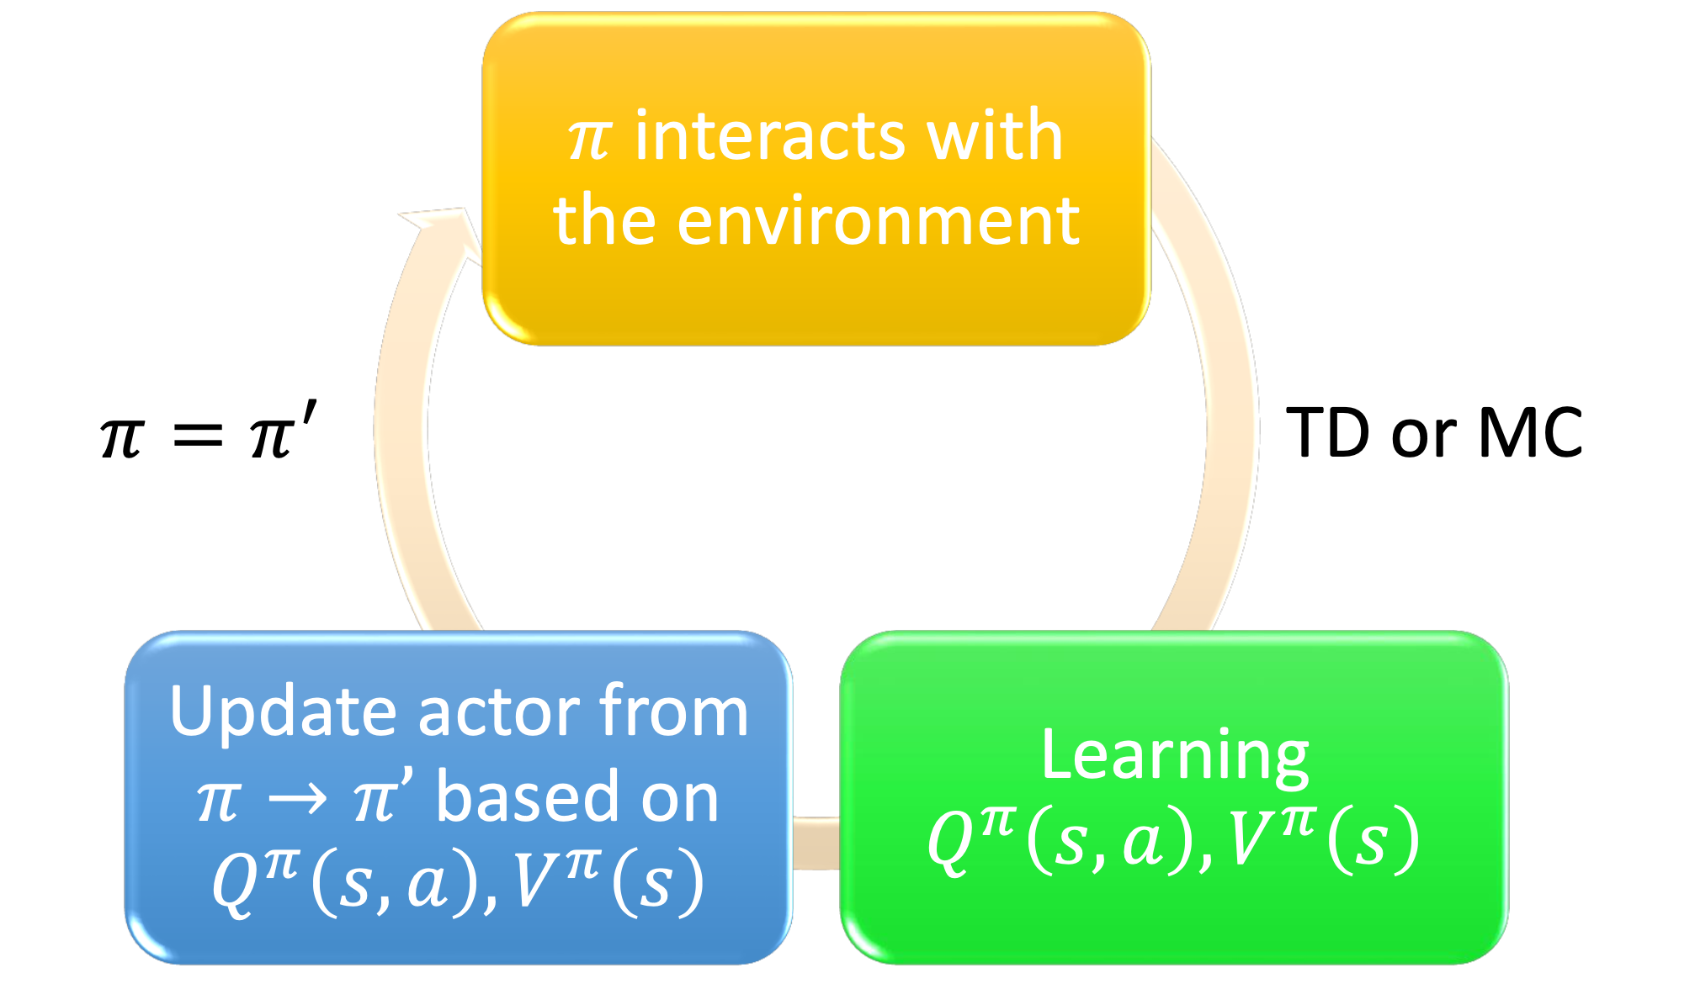
Actor-Critic
33

Slide 34

Actor-Critic
34

Slide 35

Actor-Critic
35

